Slide 2
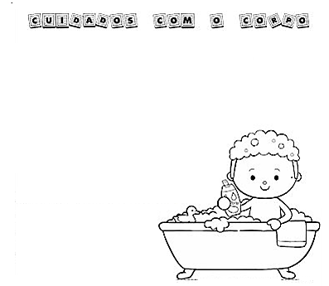
MEU CORPO SAUDÁVEL
DO MEU CORPINHO VOU CUIDAR
PARA A SAÚDE CONSERVAR
TOMAR BANHO TODOS OS DIAS
E MEUS DENTINHOS ESCOVAR!
MANTER-ME LIMPO E ALIMENTADO
PRA NÃO FICAR ADOENTADO!
COMER FRUTAS E LEGUMES
TUDO MUITO BEM LAVADO!
1- DESENHE AQUI UMA DAS MANEIRAS CITADAS ACIMA PARA MANTER O SEU CORPINHO SAUDÁVEL:

Slide 3
2- COM A AJUDA DE ALGUÉM DA FAMÍLIA, COLE NO QUADRO ABAIXO RÓTULOS DE PRODUTOS QUE VOCÊ UTILIZA NA SUA HIGIENE PESSOAL.

Slide 4
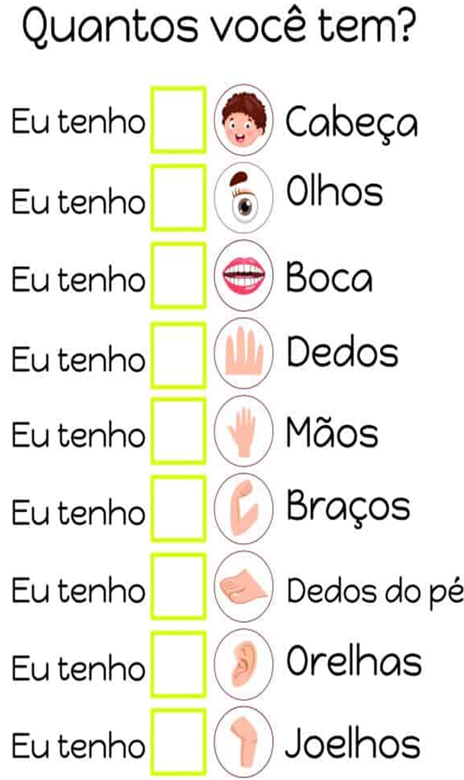
3- RESPONDA COM ATENÇÃO:

Slide 5
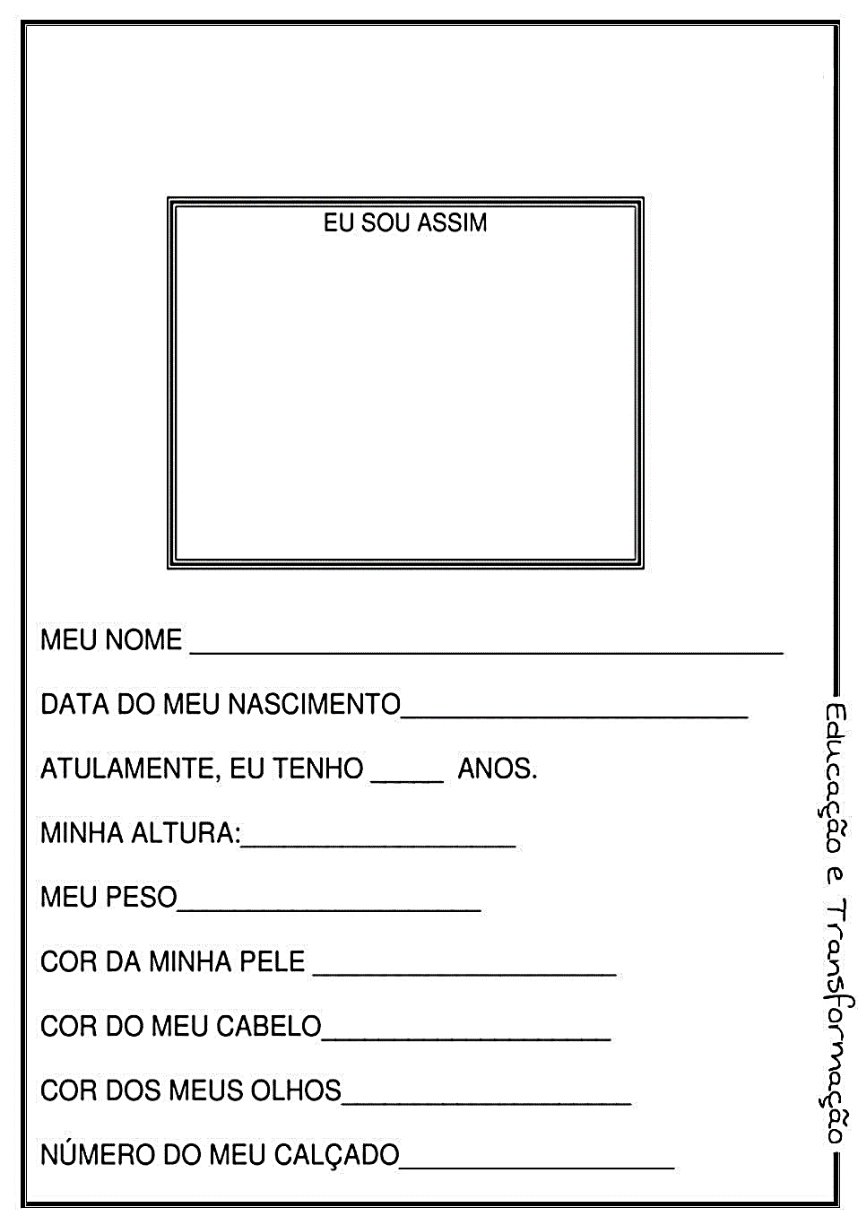
FICHA PESSOAL
4- COM A AJUDA DE UM ADULTO PREENCHA ESTA FICHA SOBRE VOCÊ:

Slide 6
5- COMPLETE A PALAVRA QUE INDICA CADA FIGURA:
6- QUAL DAS ILUSTRAÇÕES REPRESENTA O SEU CORPO? PINTE-A.
7- MARQUE UM X NA RESPOSTA CORRETA:
EU SOU UM MENINO
EU SOU UMA MENINA

Slide 7
8- LEIA COM ATENÇÃO O POEMA E EM SEGUIDA DESENHE O SEU ESQUELETO:
O ESQUELETO
POR CAUSA DE UM ESQUELETO
CORRI A NÃO PODER MAIS
ASSUSTADO ENTREI EM CASA
E CONTEI TUDO AOS MEUS PAIS.
O ESQUELETO, SEU BOBINHO,
NUNCA FOI ASSOMBRAÇÃO
É ELE UM CONJUNTO DE OSSOS
DISPOSTOS EM ARMAÇÃO.
SUA FUNÇAO PRINCIPAL
É MANTER O CORPO ERETO
TEM CABEÇA, TRONCO E MEMBROS
TODO ESQUELETO COMPLETO.
ATÉ AGORA NÃO COMPREENDO
COMO É QUE FUI TOLO ASSIM
CORRER DE UM POBRE ESQUELETO
TENDO OUTRO ESQUELETO EM MIM!
MEU ESQUELETO É ASSIM:
ACESSE O LINK E ASSISTA O VÍDEO SOBRE OS OSSOS DO CORPO HUMANO:
https://www.youtube.com/watch?v=dtWSZ47A86s

Slide 8
O ESQUELETO HUMANO APRESENTA A FUNÇÃO DE SUSTENTAR O NOSSO CORPO E PROTEGER OS ÓRGÃOS INTERNOS. ELE É FORMADO POR UM CONJUNTO DE OSSOS E CARTILAGENS, SENDO ESSENCIAL PARA NOSSA SOBREVIVÊNCIA. GRAÇAS AOS NOSSOS OSSOS PODEMOS NOS MOVIMENTAR.
9- OBSERVE AS CRIANÇAS ABAIXO E REALIZE OS MESMOS MOVIMENTOS COM SEU CORPO:
CLIQUE NO LINK E ASSISTA O VÍDEO: CAVEIRAS TUMBALACATUMBA
https://www.youtube.com/watch?v=jjr2QJT30nk

Slide 9
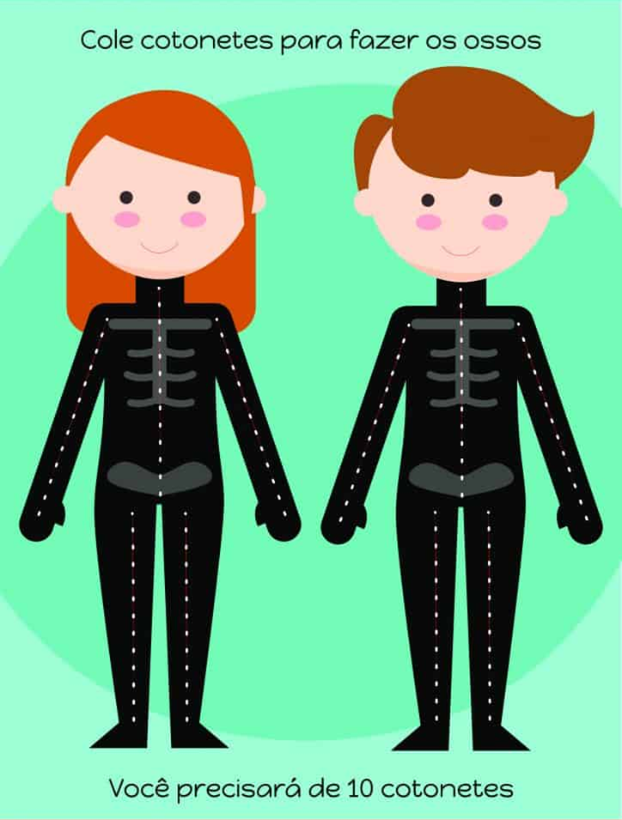
10- AGORA É A SUA VEZ! PREENCHA COM COTONETES OS OSSOS QUE ESTÃO FALTANDO NO ESQUELETO DAS CRIANÇAS:

Slide 10
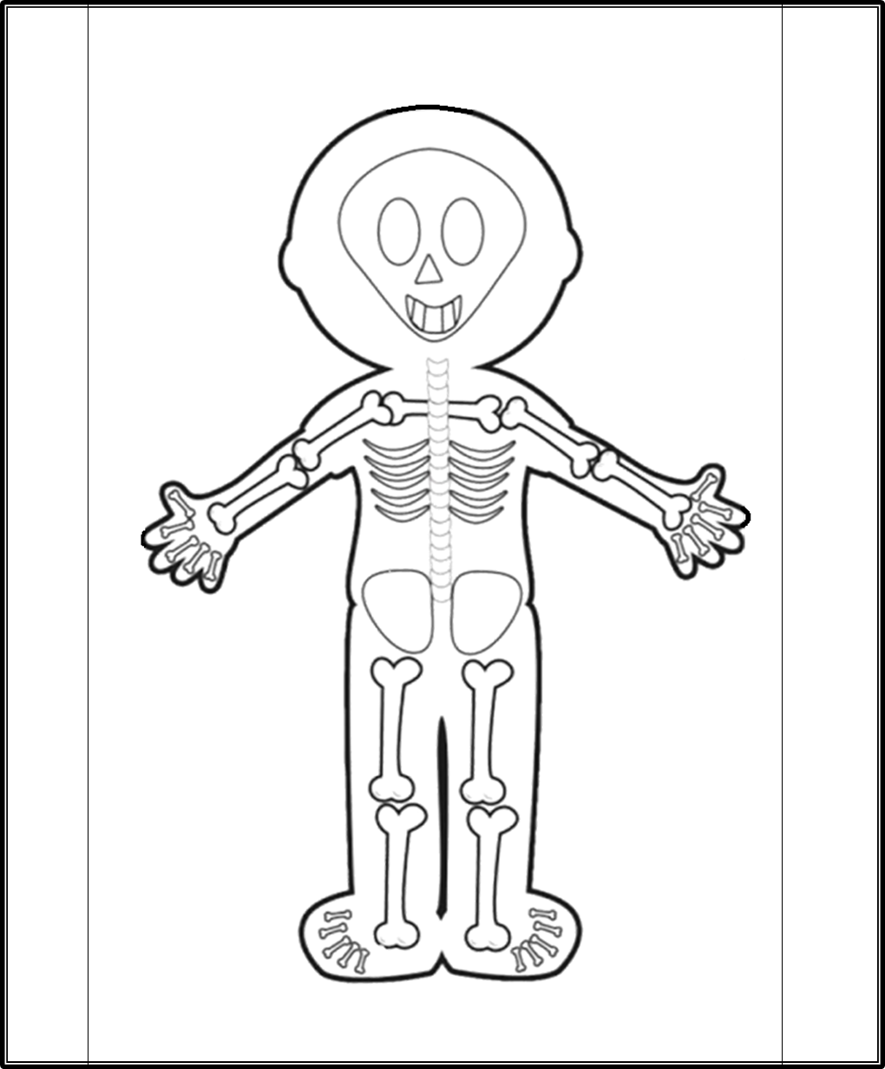
11- PINTE O ESQUELETO E O CORPINHO DO MENINO QUE ESTÁ NOS ANEXOS, RECORTE O RETÂNGULO, EM SEGUIDA RECORTE NA LINHA PONTILHADA NO CENTRO E COLE AQUI SOBRE O DESENHO DO ESQUELETO NOS LUGARES INDICADOS:
C
O
L
E
A
Q
U
I
C
O
L
E
A
Q
U
I

Slide 11
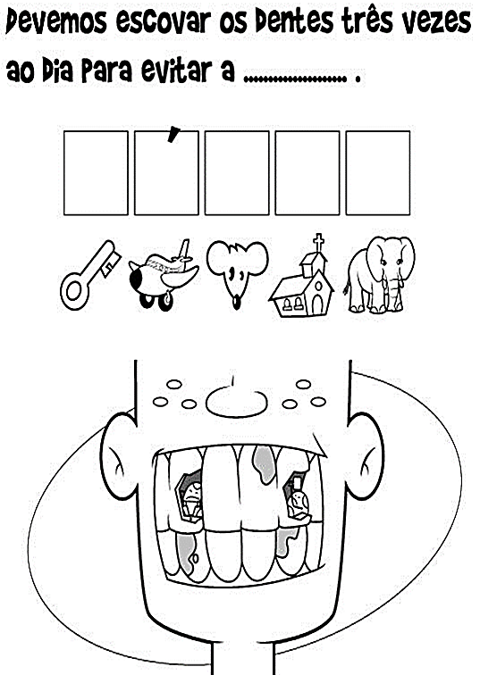
12- DESCUBRA O ENIGMA PREENCHENDO OS QUADROS COM AS PRIMEIRAS LETRAS DE CADA FIGURA ABAIXO. BOA DIVERSÃO!

Slide 12
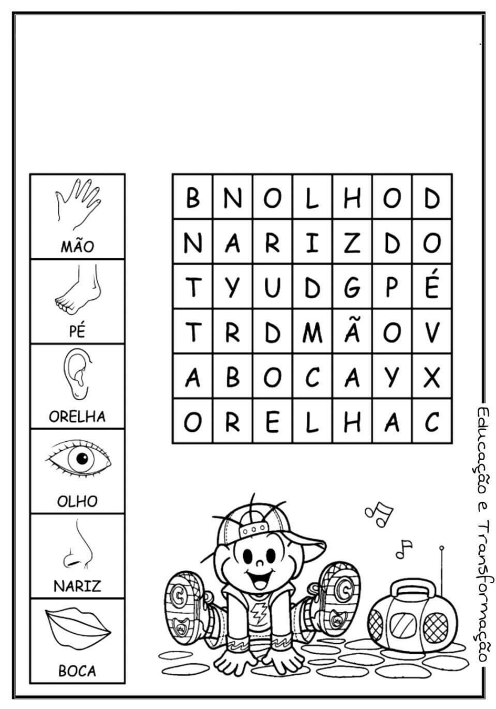
PARTES DO CORPO HUMANO
13- VAMOS PROCURAR AS PALAVRAS:

Slide 13
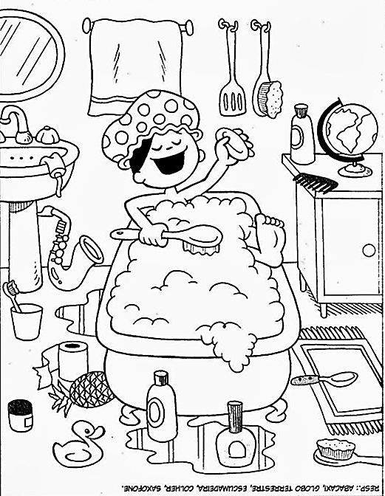
14- ENQUANTO A MARIA TOMA BANHO, TENTE ENCONTRAR 6 OBJETOS QUE GERALMENTE NÃO FICAM NO BANHEIRO!
15- AGORA ESCREVA O NOME DOS OBJETOS QUE VOCÊ ENCONTROU:

Slide 14
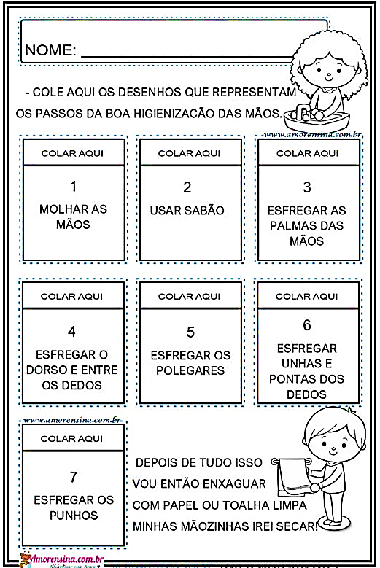
16- PINTE AS IMAGENS QUE MOSTRAM OS PASSOS PARA UMA BOA HIGIENIZAÇÃO DAS MÃOS, RECORTE-AS E COLE-AS NOS ESPAÇOS INDICADOS ABAIXO:
ACESSE O LINK, ASSISTA E CANTE A MÚSICA “BOLHA DE SABÃO”
https://www.youtube.com/watch?v=EnzS35xpqao

Slide 15
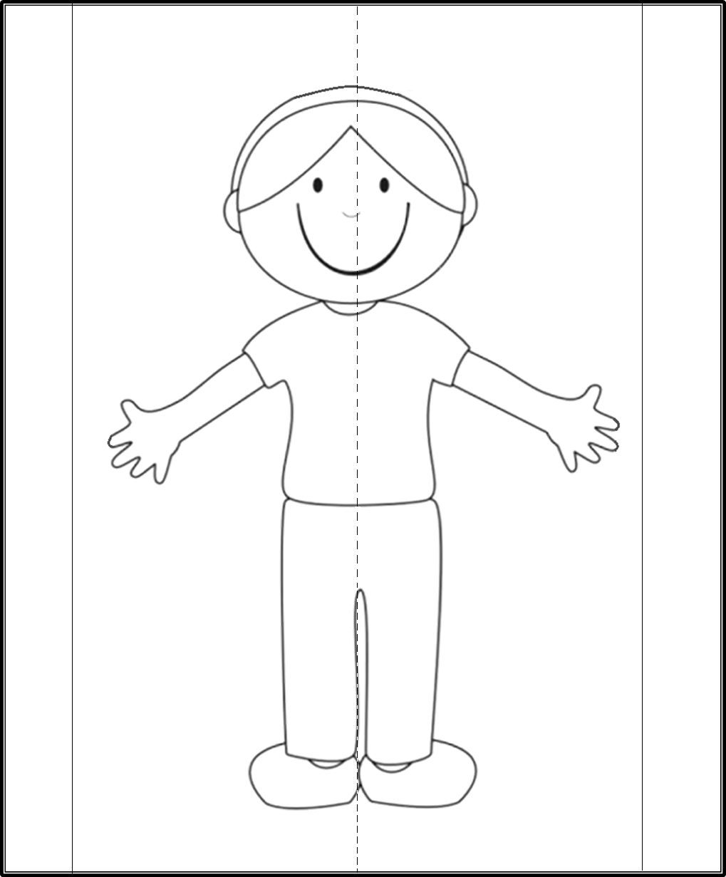
ANEXOS
ATIVIDADE 11
CORTE AQUI

Slide 16
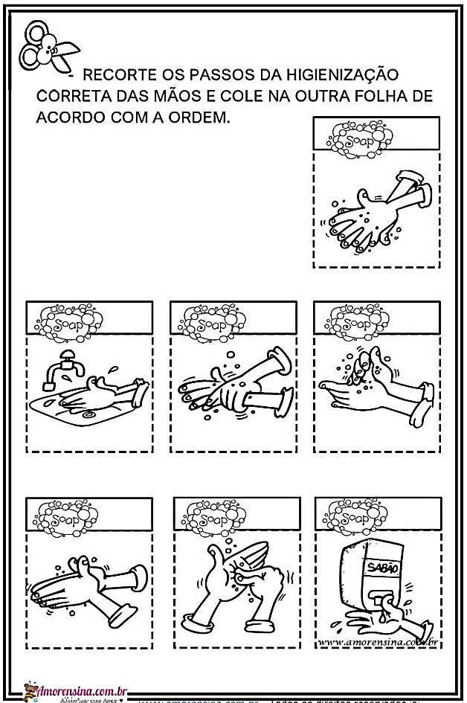
ATIVIDADE 16

Slide 17
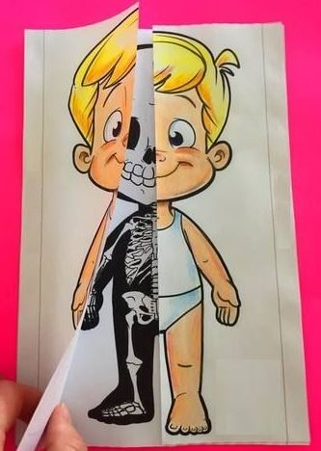
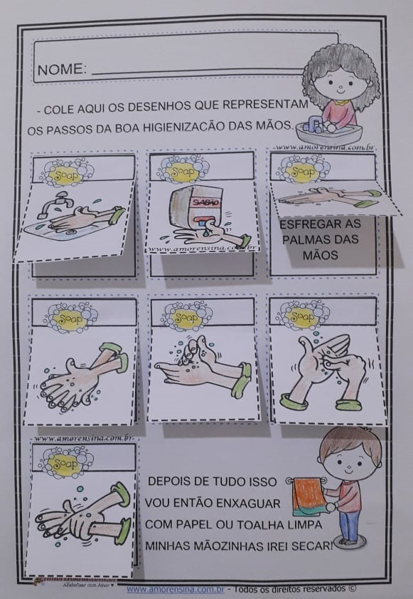
OBS: AS ATIVIDADES 11 E 16 DEVEM
FICAR ASSIM DEPOIS DE REALIZADAS

Slide 18
ATIVIDADE DE INGLÊS
Teacher: Renara Loureiro
Name_____________________________________Grade: Pré II
ANIMALS
1-HELLO KIDS! NESSA EXPERIÊNCIA VAMOS APRENDER BRINCANDO. VOCÊS CONHECEM O QUE É UM PUZZLE? PUZZLE É UM QUEBRA-CABEÇA.
O NOSSO PUZZLE VAI SER DE FISH (PEIXE).
PRIMEIRO PINTE O FISH.
DEPOIS COM AJUDA DOS PAIS COLE EM UM PAPEL MAIS DURO, PODE SER CAIXA DE SAPATO, PAPELÃO, CAPA DE LIVROS E OUTROS.
ESPERE SECAR E RECORTE.
EM SEGUIDA DIVIRTA-SE MONTANDO SEU PUZZLE:

